Slide 1
Программирование задач с использованием одномерных массивов
Практическое занятие №4

Slide 2
Одномерный массив:
A0
A1
A2
A3
A4
….
An-1
Описание массива:
тип идентификатор[количество элементов]
Примеры описания:
int a[10]; // целочисленный массив из 10 элементов
double mas[15]; // вещественный массив из 15 элементов
Инициализация элементов массива:
тип идентификатор[количество элементов]=
{<значение 1>, <значение 2>, …, <значение_{кол-во элементов}>}
Пример инициализации:
int a[5]={2,6,-1,2,4};

Slide 3
Ввод массива с клавиатуры:
int a[5];
cout<< " Исходный массив ";
for(int i=0;i<5;i++) cin>>a[i];
Ввод массива с помощью датчика случайных чисел:
srand((unsigned)time(NULL)); // #include <time.h>
int a[5];
for(int i=0;i<5;i++) a[i]=rand()/100;
Вывод массива на экран:
for(int i=0;i<5;i++)cout<<a[i]<<setw(4);
cout<<endl;

Slide 4
Вычисление суммы элементов массива:
int s=0;
for(int i=0;i<5;i++)s+=a[i];
cout<<"Сумма="<<s<<endl;
Вычисление произведения элементов массива:
int p=1;
for(int i=0;i<5;i++)p*=a[i];
cout<<"Произведение="<<p<<endl;
Вычисление среднего арифметического значения элементов массива:
int sr_ar,s=0;
for(int i=0;i<5;i++)s+=a[i];
sr_ar=s/5;

Slide 5
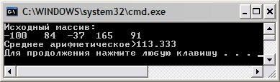
#include <iostream>
#include <iomanip>
#include <time.h>
using namespace std;
void main()
{
setlocale(LC_CTYPE,"Russian");
srand((unsigned)time(NULL));
int a[5]; double sr_ar=0;
for(int i=0;i<5;i++) a[i]=rand()/100-100;
cout<<"Исходный массив: "<<endl;
for(int i=0;i<5;i++)cout<<a[i]<<setw(5);
cout<<endl;
int kol=0;
double s=0;
for(int i=0;i<5;i++)
if(a[i]>=0) { s+=a[i]; kol+=1; }
sr_ar=s/kol;
cout<<"Среднее арифметическое=" << sr_ar<<endl;
}
1. Вычисление среднего арифметического значения положительных элементов массива:
int kol=0,s=0;
for(int i=0;i<5;i++)
{
if(a[i]>=0)
{
s+=a[i];
kol+=1;
}
}
sr_ar=s*1.0/kol;

Slide 6
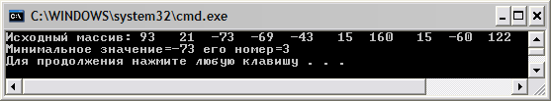
Нахождение минимального значения элемента массива и его порядкового номера:
#include <iostream>
#include <iomanip>
#include <time.h>
using namespace std;
void main()
{
setlocale(LC_CTYPE,"Russian"); srand((unsigned)time(NULL));
const int n=10; int a[n];
for(int i=0;i<n;i++) a[i]=rand()/100-100;
cout<<"Исходный массив: ";
for(int i=0;i<n;i++)cout<<a[i]<<setw(5);
cout<<endl;
int min=a[0],n_min=0;
for(int i=0;i<n;i++)
if(a[i]<min)
{
min=a[i];
n_min=i;
}
cout<<"Минимальное значение="<<min<<" его номер=“ << n_min+1 << endl;
}

Slide 7
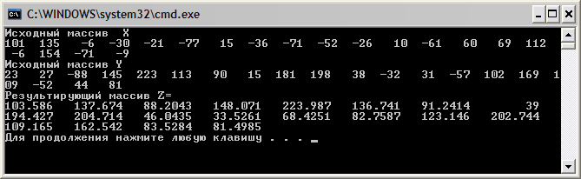
3. Даны массивы Х(20) и Y(20). Вычислить значения элементов массива Z(20) по формуле
#include <iostream>
#include <iomanip>
#include <time.h>
#include <math.h>
using namespace std;
void main()
{
setlocale(LC_CTYPE,"Russian");
srand((unsigned)time(NULL));
const int n=20;
double x[n],y[n],z[n] ;
cout<<"Исходный массив X"<<endl;
for(int i=0;i<n;i++) x[i]=rand()/100-100;
for(int i=0;i<n;i++) cout<<x[i]<<setw(5);
cout<<endl;
cout<<"Исходный массив Y"<<endl;
for(int i=0;i<n;i++) y[i]=rand()/100-100;
for(int i=0;i<n;i++)cout<<y[i]<<setw(5);
cout<<endl;
for(int i=0;i<n;i++) z[i]=sqrt(pow(x[i],2)+pow(abs(y[i]),2));
cout<<"Результирующий массив Z="<<endl;
for(int i=0; i<n; i++) cout<<z[i]<< setw(10);
cout<<endl;
}

Slide 8
4. Дан массив действительных чисел {X}n. Вычислить элементы массива Y, где y0=max(x0,x1), y1=max(x2,x3), y2=max(x4,x5) и т.д. Если n нечетное, то последний элемент y=xn.
Определить в Y наименьший элемент и его порядковый номер

Slide 9
#include <iostream>
#include <iomanip>
#include <time.h>
#include <math.h>
using namespace std;
void main()
{
setlocale(LC_CTYPE,"Russian");
srand((unsigned)time(NULL));
const int n=9,k=n/2+1;
double x[n],y[k];
cout<<"Массив X"<<endl;
for(int i=0;i<n;i++) x[i]=rand()/100-100;
for(int i=0;i<n;i++)cout<<x[i]<<setw(5);
cout<<endl;
for(int i=0;i<n/2;i++)
{
if(x[2*i]>x[2*i+1])y[i]=x[2*i];
else y[i]=x[2*i+1];
}

Slide 10
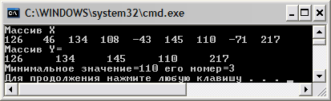
cout<<"Массив Y="<<endl;
for(int i=0;i<n/2;i++)cout<<y[i]<<setw(5)<<" ";
if(n%2!=0)
{
y[k-1]=x[n-1];
cout<<y[k-1];
}
cout<<endl;
double min=y[0]; int n_min=0;
for(int i=0;i<k;i++)
if(y[i]<min)
{
min=y[i]; n_min=i;
}
cout<<"Минимальное значение="<<min<<" его номер="<< n_min<< endl;
}

Slide 11
Написать программу с использованием меню для :
Формирования одномерного массива X
Вычисления массива Y=x_{i} /2
Определения суммы всех элементов массива X;
Определения произведения всех элементов массива Y;
Определения наименьшего элемента массива X и его номера
#include <iostream>
#include <iomanip>
#include <time.h>
#include <math.h>
using namespace std;
void main()
{
setlocale(LC_CTYPE,"Russian");
srand((unsigned)time(NULL));
const int n=6;
int x[n];
double y[n];
char sym;

Slide 12
do {
system("cls");
cout<<endl;
cout<< "Операции:"<<endl;
cout<< "1. Формирование массива Х"<<endl;
cout<< "2. Формирование массива Y"<<endl;
cout<< "3. Сумма X"<<endl;
cout<< "4. Произведение Y"<<endl;
cout<< "5. Наибольший Y и его номер"<<endl;
cout<< "6. Выход"<<endl;
cout<<"Введите пункт меню >";cin>>sym;
switch(sym)
{
case '1':cout<<"Исходный массив Х"<<endl;
for(int i=0;i<n;i++)
{
x[i]=rand()/100-100;
cout<<x[i]<<" ";
}
cout<<endl<<endl;break;

Slide 13
case '2': cout<<"Массив Y"<<endl;
for(int i=0;i<n;i++)
{
y[i]=x[i]/2.0;
cout<<y[i]<<" ";
}
cout<<endl<<endl;break;
case '3': {int sum=0;
for(int i=0;i<n;i++)sum+=x[i];
cout<<"Сумма = "<<sum<<endl<<endl;break;}
case '4': {double p=1;
for(int i=0;i<n;i++)p*=y[i];
cout<<"Произведение = "<<p<<endl<<endl;break;}
case '5': {double min=y[0]; int n_min = 0;
for(int i=0;i<n;i++)if(min>y[i]){min=y[i];n_min=i;}
cout<<"Минимальное значение = "<<min<< " его порядковый номер = "<<n_min+1<<endl<<endl;break;}
} system("pause");
}
while (sym!='6');
}

Slide 14
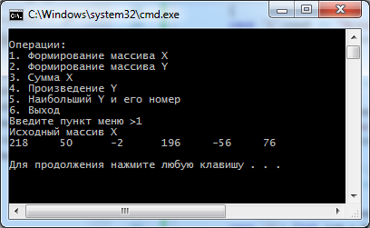
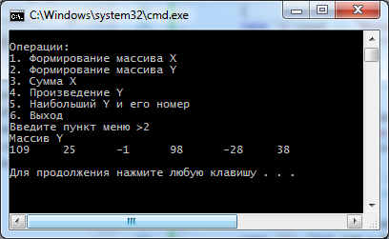
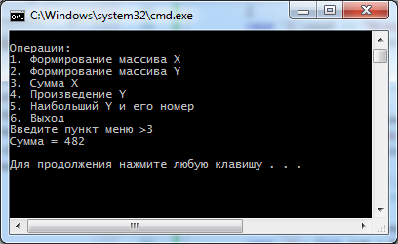
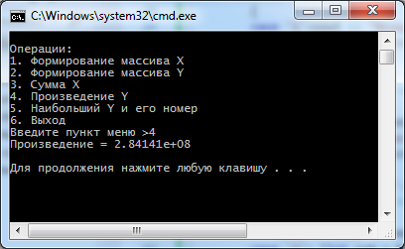
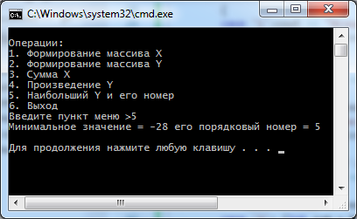

Slide 15
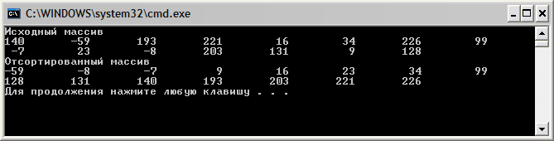
Дан массив n чисел. Отсортировать массив в порядке возрастания
Видео

Slide 16
#include <iostream>
#include <iomanip>
#include <time.h>
#include <math.h>
using namespace std;
void main()
{
setlocale(LC_CTYPE,"Russian"); srand((unsigned)time(NULL));
const int n=15; int x[n];
for(int i=0;i<n;i++) x[i]=rand()/100-100;
cout<<"Исходный массив"<<endl;
for(int i=0;i<n;i++)cout<<x[i]<<setw(10); cout<<endl;
for(int i=0;i<n;i++)
{
int min=x[i], n_min=i;
for(int j=i+1; j<n; j++)
if(x[j]<min)
{ min=x[j]; n_min=j; }
x[n_min]=x[i]; x[i]=min;
}
cout<<"Отсортированный массив"<<endl;
for(int i=0;i<n;i++)cout<<x[i]<<setw(10); cout<<endl;
}

Slide 17
Задания :
Даны два массива чисел X и Y из 25 компонент каждый. Найти произведение из тех абсолютных значений разностей, которые больше некоторого числа А, введенного с клавиатуры.
Даны два массива чисел X и Y из 35 компонент каждый. Найти произведение тех компонент массива Y, которые по абсолютной величине больше соответствующих элементов массива X и подсчитать количество таких компонент.
Даны два массива чисел А и B из 70 компонент каждый. Найти произведение положительных сумм элементов и подсчитать количество таких сумм.
Даны два массива чисел А и С из 20 компонент каждый. Найти сумму всех положительных компонент А и С и подсчитать количество отрицательных компонент массива С.
Дан массив чисел А из 60 компонент. Найти произведение тех компонент массива А, значения которых не попадают в заданный интервал [d;l] и подсчитать количество таких компонент. Значения d и l вводятся с клавиатуры.

